Slide 1
SIG-SIPAC
ALMOXARIFADO
EQUIPE SIPAC:
Claucia Vitalis, Luther Jara e Robson Machado

Slide 2
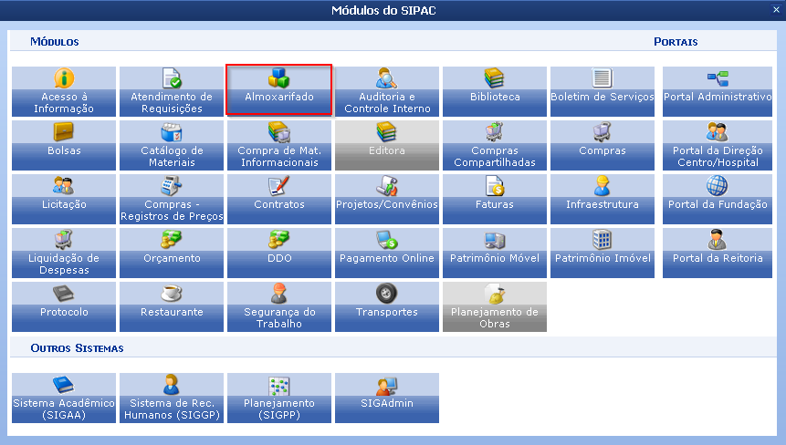
Módulo Patrimônio Móvel

Slide 3
Principais Funcionalidades
• Controle e movimentação dos materiais de consumo;
• Organização de Almoxarifados em Central e Setoriais;
• Atendimento e acompanhamento de requisições;
• Registro das entradas e saídas de materiais no estoque;
• Manutenção de quantidades, prazos de ressuprimento (tempo gasto entre solicitação de compra e disponibilidade do material em estoque) e localização dos materiais;
• Geração de relatórios gerenciais.

Slide 4
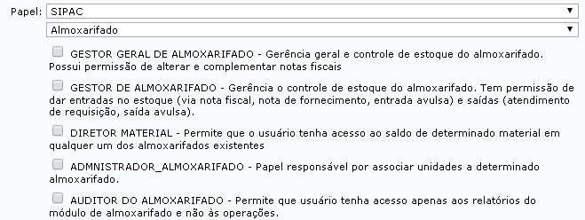
Permissões do Módulo (SIGAdmin)

Slide 5
Parâmetros do Módulo (SIGAdmin)
Os parâmetros devem ser analisados e configurados conforme o uso da instituição.

Slide 6
Módulos Relacionados

Slide 7
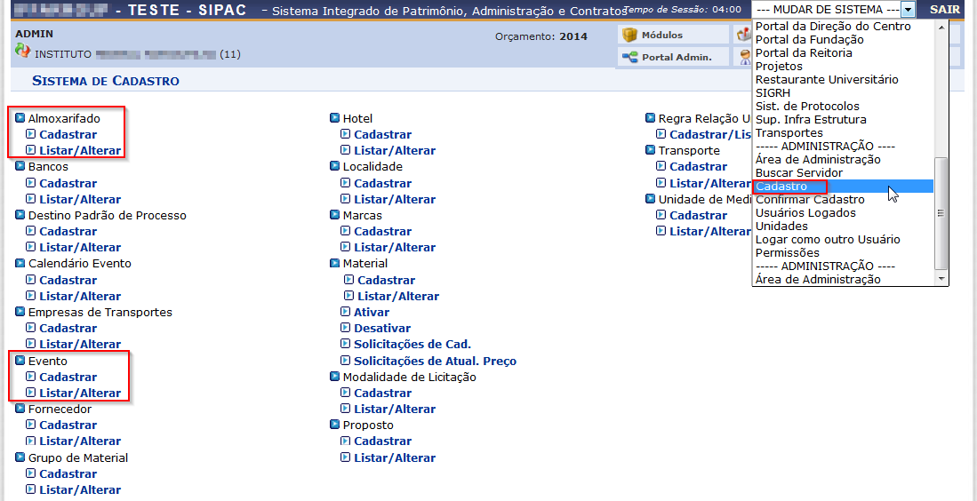
Pré-Requisitos do Módulo

Slide 8
Hierarquia de Almoxarifados
Almoxarifado Central (raiz da hierarquia) - responsável por abastecer os almoxarifados setoriais, subordinados ao central.
Almoxarifado Central
Almoxarifado Setorial 1
Almoxarifado Setorial 2
Almoxarifado Setorial 3
Almoxarifado Setorial 2.1

Slide 9
Hierarquia de Almoxarifados
Os almoxarifados também estão relacionados hierarquicamente com as outras unidades onde cada almoxarifado só pode estar relacionado a uma, e somente uma unidade responsável.
Reitoria
Almoxarifado Central
Campus Santa Maria
Pró-reitora de Administração
Direção Geral Campus Santa Maria
Almoxarifado Setorial

Slide 10
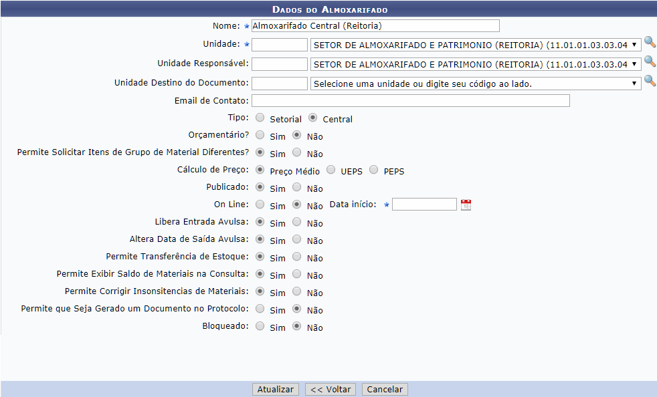
> Cadastro de Almoxarifados

Slide 11
> Associações
Associar Grupo de Material ao Almoxarifado
Associar Unidade ao Almoxarifado

Slide 12
Fluxo de Manutenção - Estoque
Iniciado com uma requisição de material até o atendimento dessa.
ENTRADA DE MATERIAIS NO ESTOQUE:
• Nota Fiscal;
• Entrada Avulsa;
• Entrada por Nota de Fornecimento;
• Entrada por Devolução.
SAÍDA DE MATERIAIS NO ESTOQUE:
• Atendimento de Requisições;
• Saída Avulsa.

Slide 13
Descrição das Funcionalidades.

Slide 14
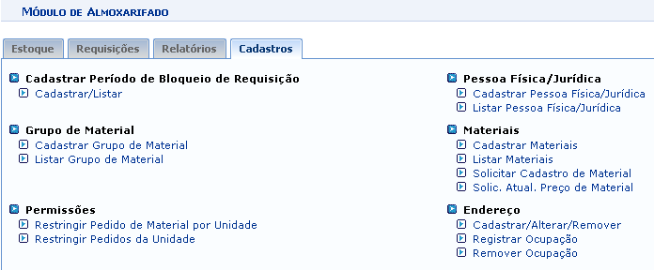
Aba Cadastro

Slide 15
> Período de Bloqueio

Slide 16
> Restringir Pedido de Material
Pedido do Material
Pedido da Unidade

Slide 17
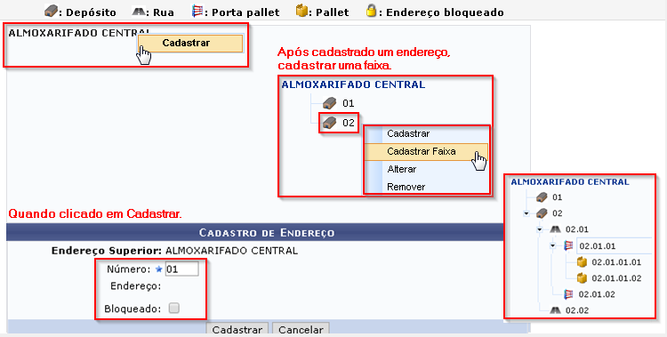
> Cadastrar Endereço

Slide 18
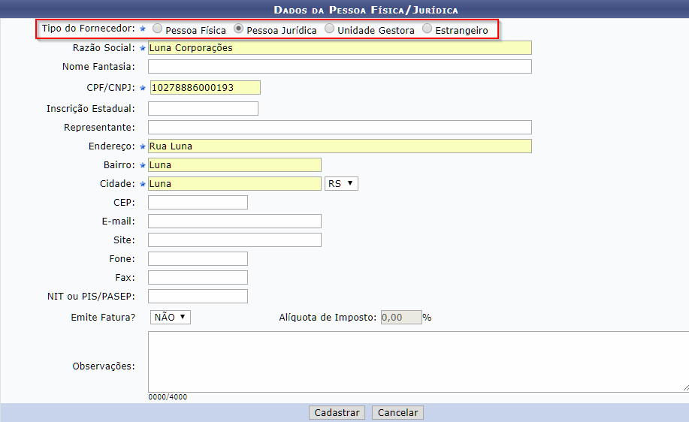
> Cadastrar Fornecedor

Slide 19
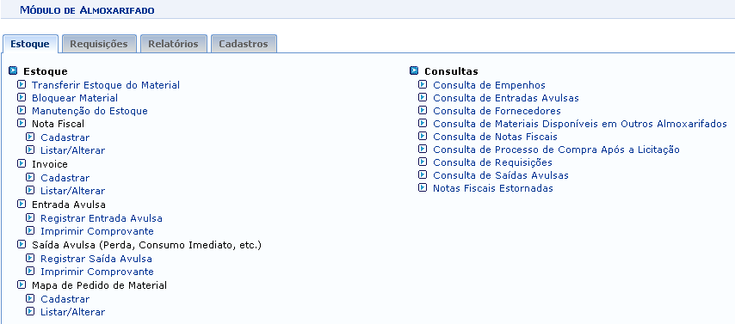
Aba Estoque

Slide 20
> Transferir Estoque

Slide 21
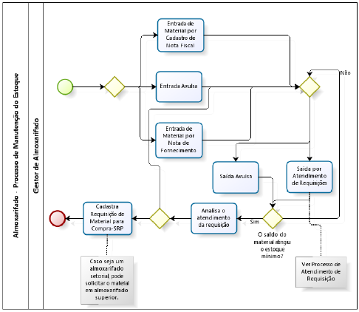
> Manutenção de Estoque

Slide 22
> Cadastrar Nota Fiscal

Slide 23
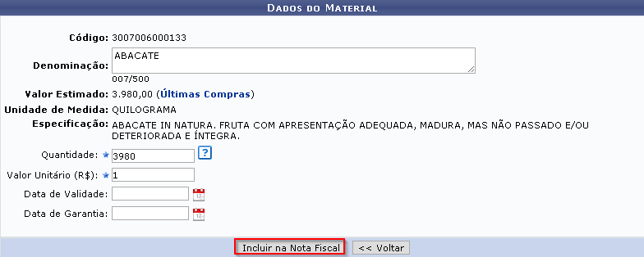
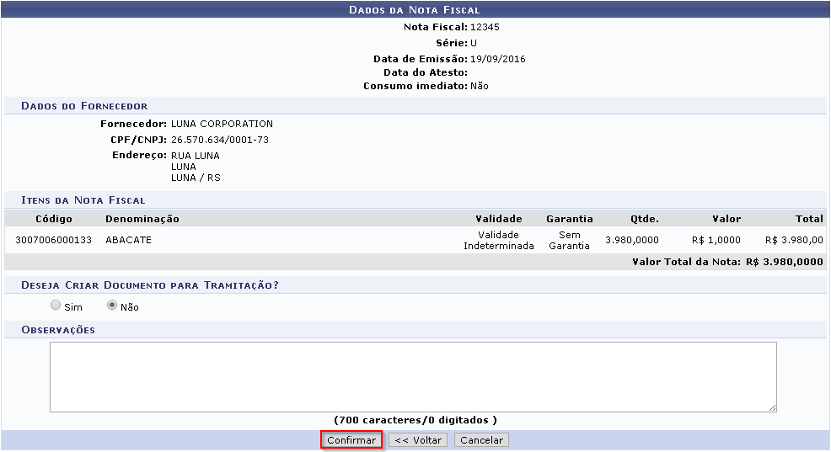
> Cadastrar Nota Fiscal

Slide 24
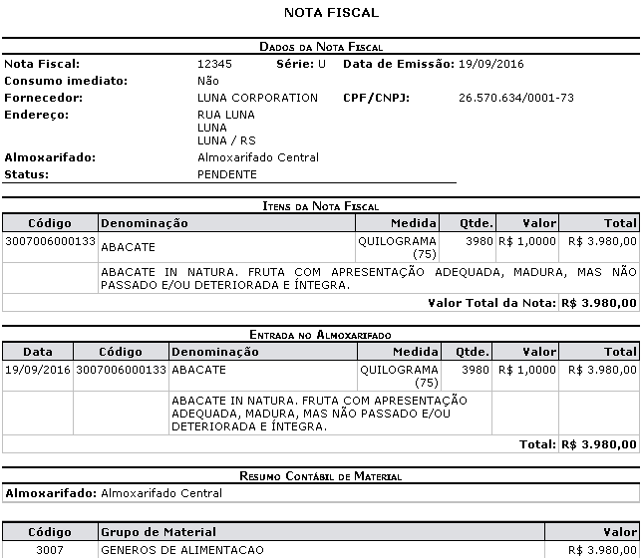
> Cadastrar Nota Fiscal

Slide 25
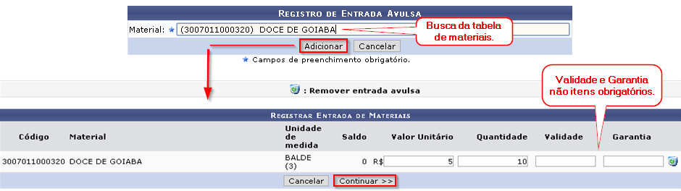
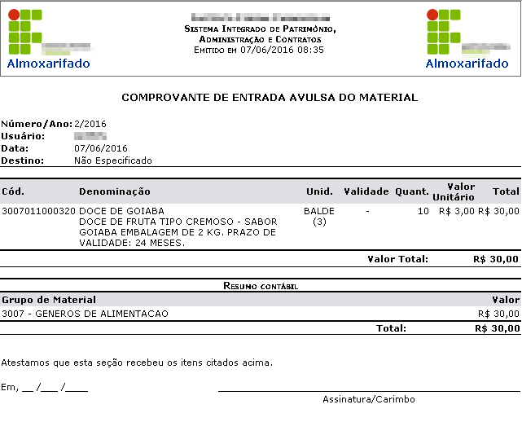
> Entrada Avulsa

Slide 26
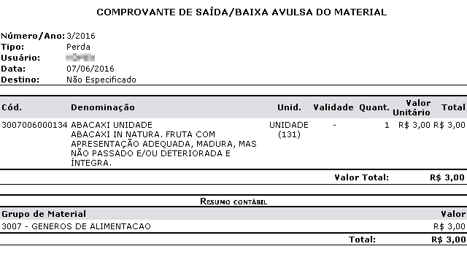
> Saída Avulsa

Slide 27
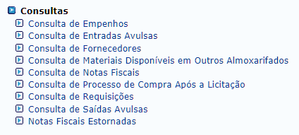
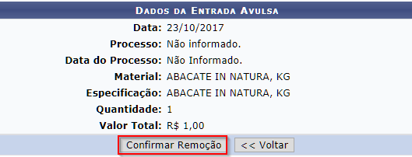
> Estornos

Slide 28
Aba Requisições

Slide 29
> Requisição de Material

Slide 30
> Devolução de Material

Slide 31
Aba Administração

Slide 32
> Atualizar Fechamento Estoque

Slide 33
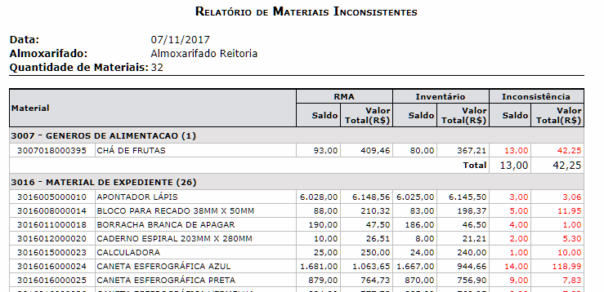
> Relatório de Inconsistências

Slide 34
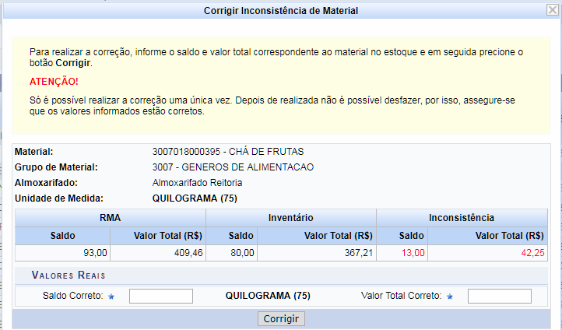
> Corrigir Inconsistências

Slide 35
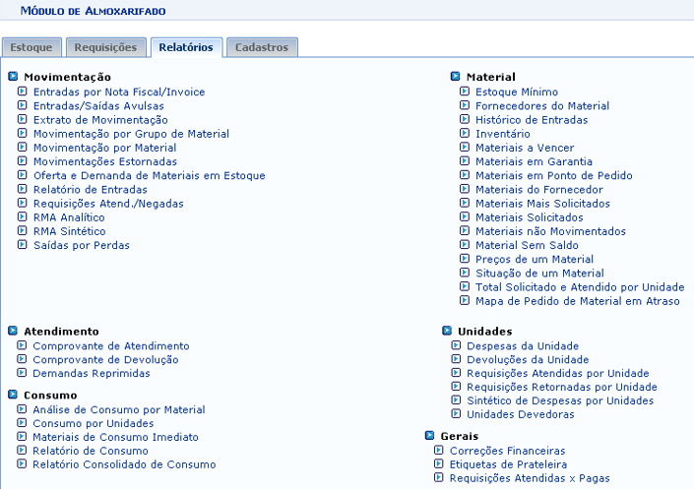
Aba Relatórios

Slide 36
> RMA Analítico

Slide 37
> RMA Sintético

Slide 38
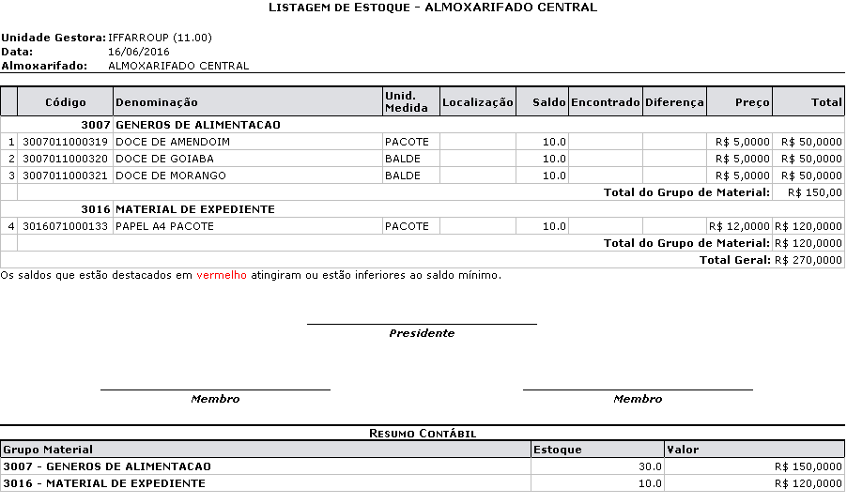
> Inventário

Slide 39
> Extrato de Movimentação

Slide 40
> Materiais de Consumo Imediato

Slide 41
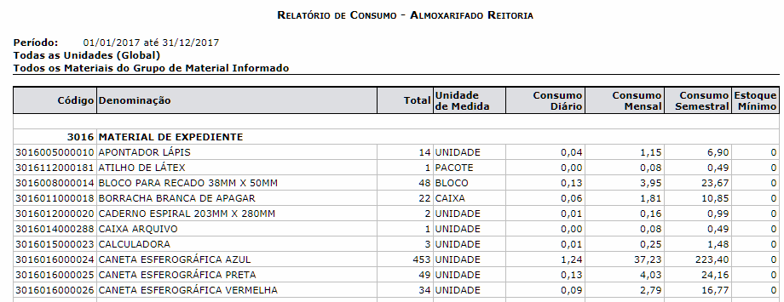
> Relatório de Consumo

Slide 42
Dúvidas?

Slide 43
Acesso ao material de apoio:
https://www.info.ufrn.br/wikisistemas
Consultar usuário e senha com a equipe de TI do Instituto.
Contatos:
claucia.vitalis@avmb.com.br
luther.jara@avmb-asten.com.br
robson.machado@avmb-asten.com.br

Slide 44
Obrigado pela atenção!

